Slide 1
Postavljanje radne okoline – instalacija Aptana studio IDE

Slide 2
Instalacija Aptana studio IDE
IDE (Integrated Development Enviroment) – okružje za razvoj aplikacija
Aptana studio 3 – besplatan, stabilan, svi operativni sustavi
razvoj: PHP, Ruby on Rails ili Python aplikacija
preuzimanje: aptana.com
Notes:
IDE (Integrated Development Enviroment) je integrirano razvojno okruženje koje koristimo za razvoj aplikacija.
Postoji mnogo vrsta IDE-ova, no mi ćemo za potrebe ovih uputa odabrati Aptana studio 3 jer je besplatan i stabilan IDE koji se bez problema može instalirati na sve operacijske sustave, a unutar njega možemo razvijati PHP, Ruby on Rails ili Python aplikacije.
Za početak potrebno je preuzeti Aptanu sa poveznice aptana.com
Nakon što smo preuzeli Aptanu pokrenemo instalaciju dvoklikom na ikonu. Slijedi instalacija po koracima.

Slide 3
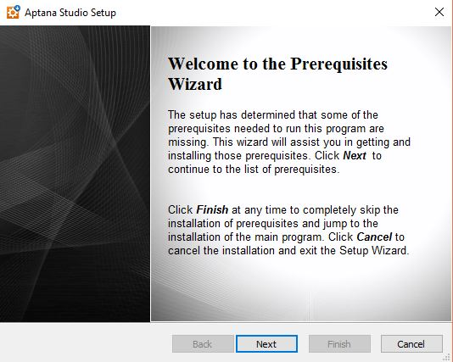
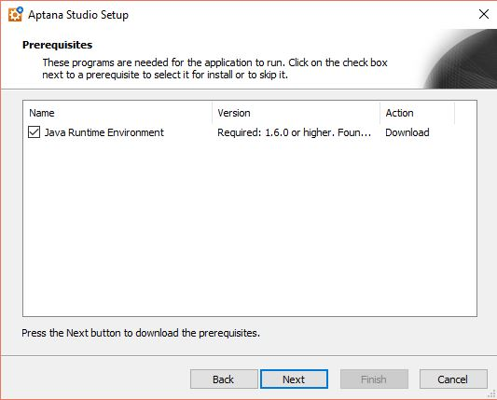
Instalacija Aptana studio IDE
1.
2.
Notes:
1. Kliknemo na NEXT kako bi započeli instalaciju
2. Također kliknemo na NEXT

Slide 4
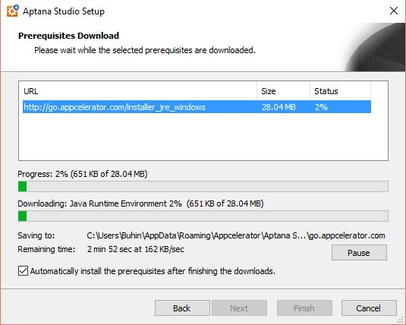
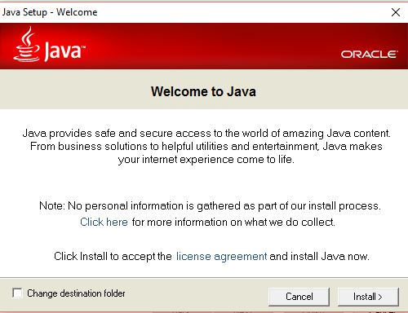
Instalacija Aptana studio IDE
3.
4.
Notes:
3. Započinje preuzimanje
4. Tijekom instalacije pojaviti će nam se prozor za instalaciju Jave. Potrebno je kliknuti na INSTALL.

Slide 5
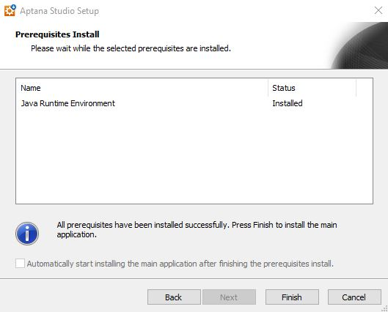
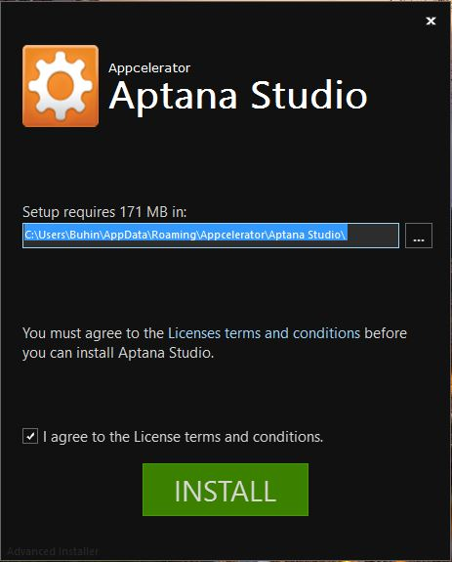
Instalacija Aptana studio IDE
5.
6.
Notes:
5. U ovom koraku kliknemo na FINISH
6. Sada započinje instalacija Aptane na naše računalo. Kliknemo na INSTALL. Ukoliko nam se tijekom instalacije pojavi greška, potrebno je otvoriti stranicu http://go.aptana.com/installer_nodejs_windows te instalirati node.js.
Kada instalacija završi kliknemo na FINISH i time je instalacija Aptane gotova !

Slide 6
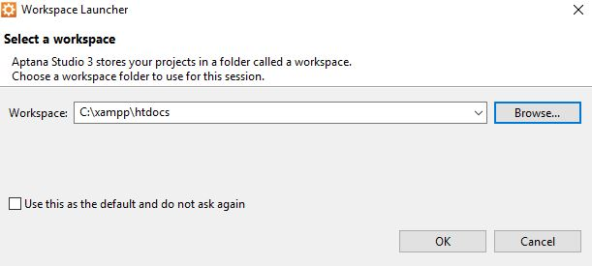
Instalacija Aptana studio IDE
7.
Notes:
Program pokrećemo klikom na ikonu.
7. Potrebno je odabrati mapu u koju ćemo spremati naše projekte. To će biti već ranije stvorena mapa htdocs unutar mape xampp na C disku.

Slide 7
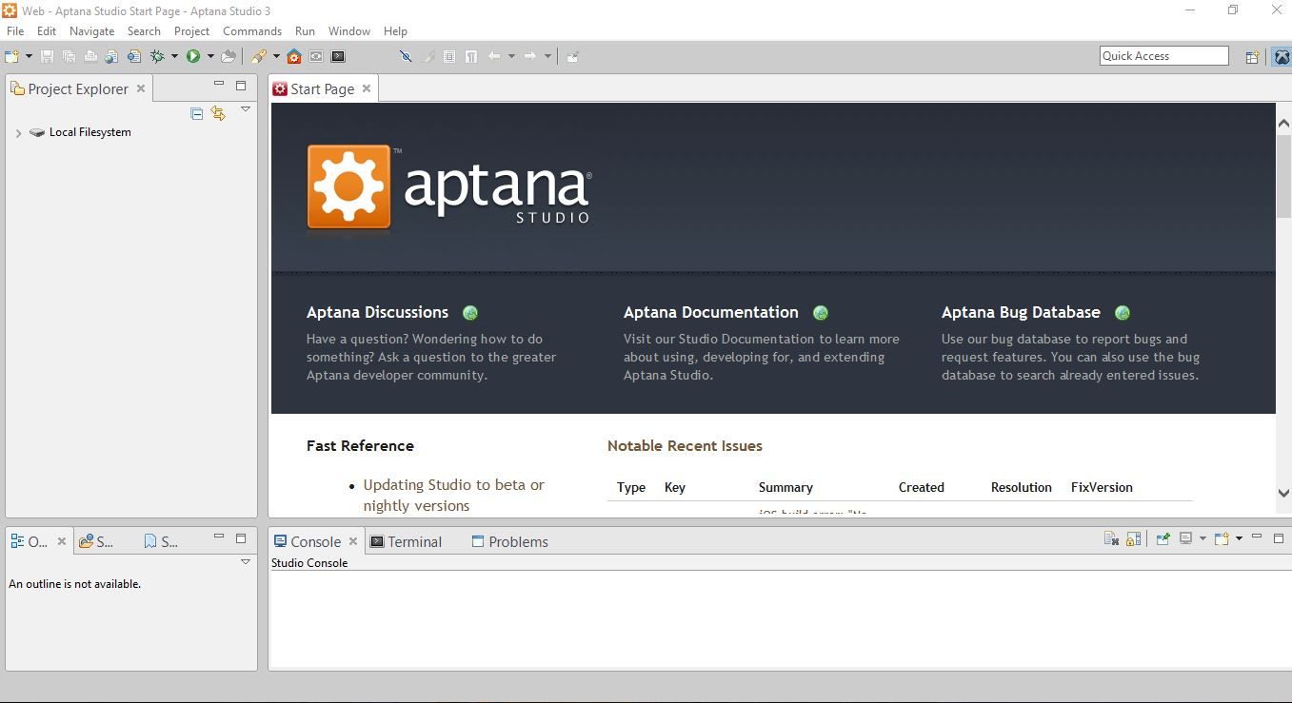
Instalacija Aptana studio IDE
8.
Notes:
8. Nakon toga bi nam se trebao otvoriti ovaj prozor za rad u Aptani

Slide 8
Hvala na pažnji !

